Slide 1

Rasyonel ve Duygusal Faktörlerin Yer Markası Sadakatine Etkileri
Sibel Mutlu, M.B.A.
Yrd. Doç. Dr. Berna Tarı Kasnakoğlu
Prof. Dr. Zeliha Eser

Slide 2
SUNU PLANI
1.
Araştırma Sorusunun Ortaya Çıkışı
2.
Literatürdeki Çalışmalar
3.
Veri Toplama ve Analizi
4.
Elde Edilen Bulgular ve Tartışma
5.
Sonuçlar
Notes:
2

Slide 3
Araştırma Sorusunun Ortaya Çıkışı
Marka kavramı:
yalnızca mal/hizmet üreten firmalar tarafından değil
turistik, örgütsel, kişisel boyutlarda da ele alınıyor
Yer markasının önemi anlaşılmış olmasına karşın, yeterince ele alınmamıştır
Levy (1969): Marka, sadece ürünlerle sınırlı değildir
Kotler & Gertner (2002): Yerel halklar, bulundukları yerin bir marka olarak değerini anlamak ve bunu geliştirmek durumundadırlar
Ashworth & Voogd (1990): Hala bir yere olan sadakatin neye göre belirlendiğini, değiştiğini anlamış değiliz
Ucuz, erişilebilir olduğu için mi (rasyonel bir sebep), yoksa sembolik bir anlamı mı var? (duygusal bir sebep)

Slide 4
SUNU PLANI
1.
Araştırma Sorusunun Ortaya Çıkışı
2.
Literatürdeki Çalışmalar
3.
Veri Toplama ve Analizi
4.
Elde Edilen Bulgular ve Tartışma
5.
Sonuçlar
Notes:
4

Slide 5
Literatürdeki Çalışmalar
Marka
Tüketicinin ekstra para vermeye razı olduğu, çoğunlukla ürünün kendisinden kaynaklanmayan ekstra değer (Aaker, 1991; Keller, 1993; Yoo & Donthu, 2001)
Markanın bu geniş tanımında sadece ürünler yer alamaz (Kavaratzis, 2005; Rampersad, 2008; Hankinson, 2004)
Kurumsal pazarlama
Kişilerin pazarlanması
Yerlerin pazarlanması (Karavitzis, 2005; Kotler & Gerner, 2002; Ashworth & Voogd, 1990)
Destinasyonlar için Pazarlama Karması (Kotler vd., 1993)
Product – Mekansal Tasarım
Price – Fiyat
Place – Temel kamu hizmetleri/altyapı gelişmişliği
Promotion – Turistik yapıların(tarihi, doğal, kültürel) zenginliği

Slide 6
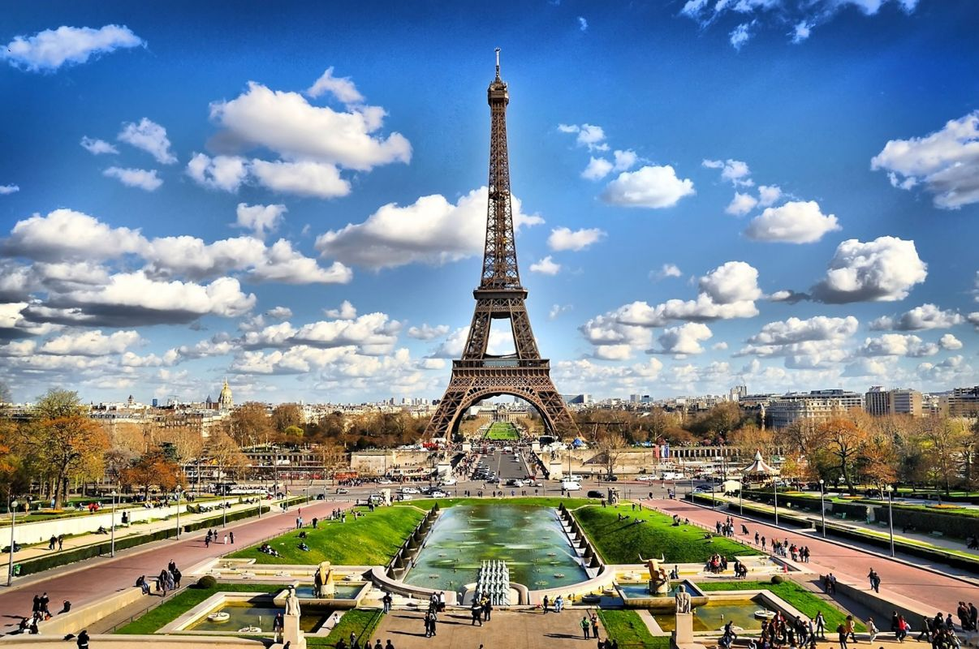

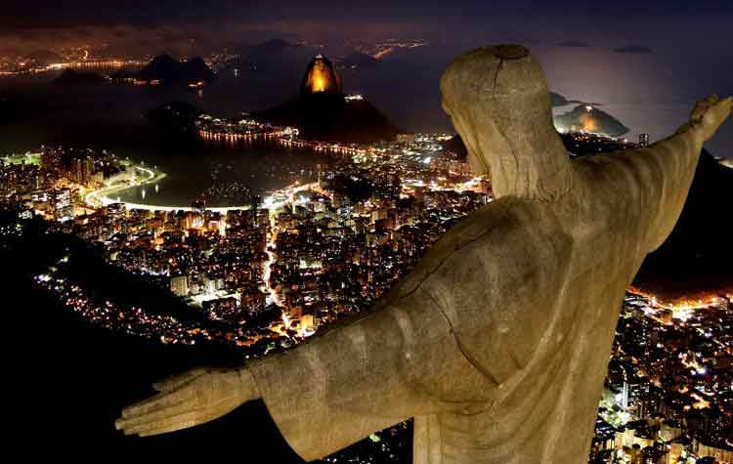


Literatürdeki Çalışmalar
Yerlerin Markalaması Gelişim Süreci
Menşei ülke markalaması
Millet markalaması
Kültür/eğlence markalaması
Destinasyon markalaması
Yer/şehir markalaması

Slide 7
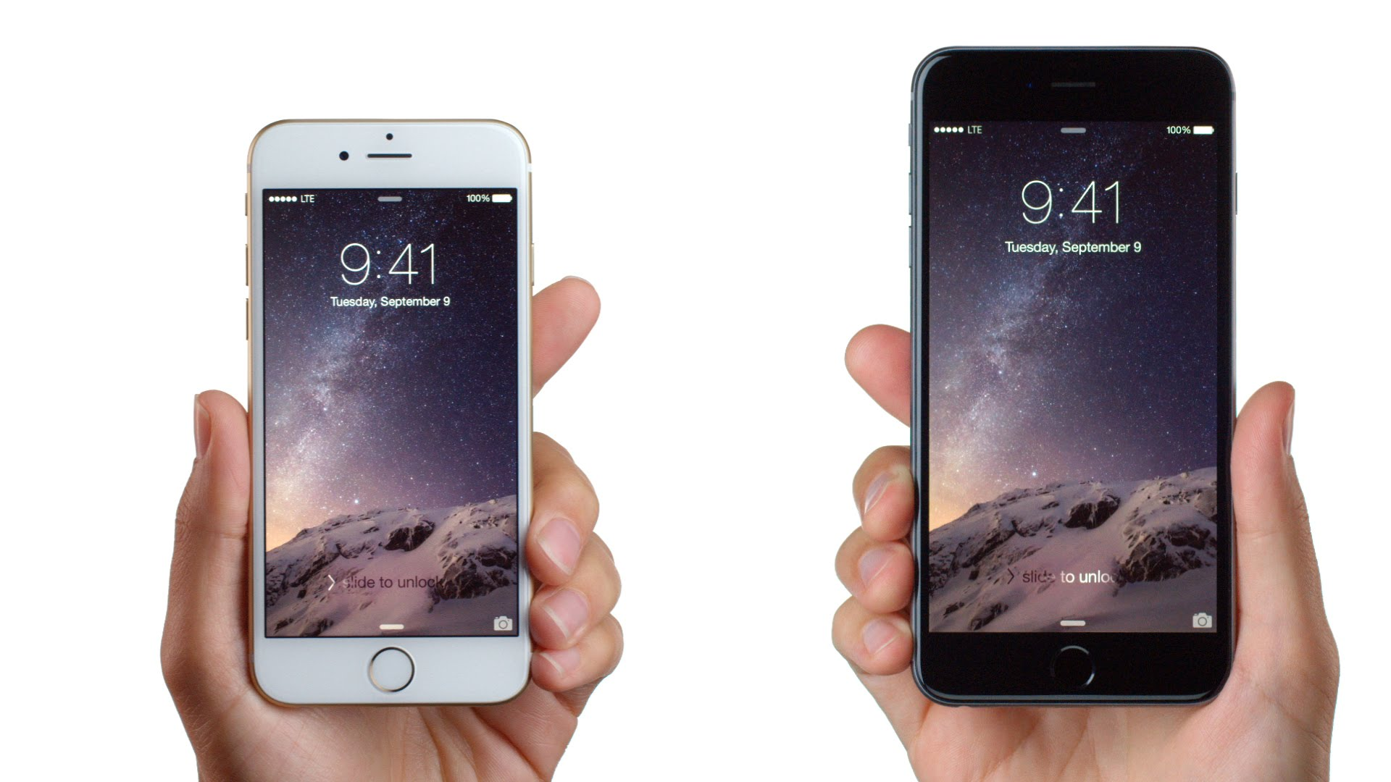

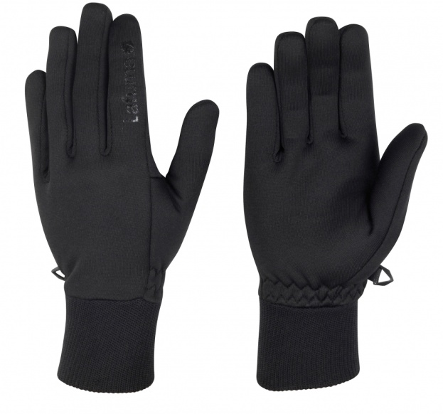
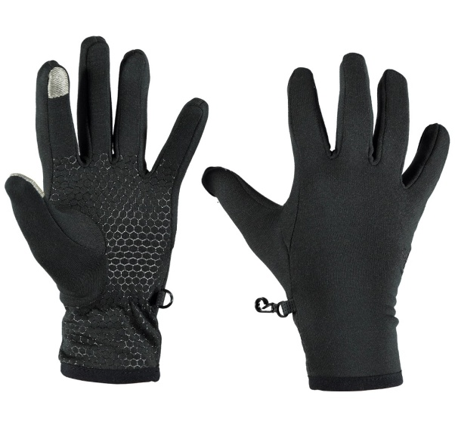
Literatürdeki Çalışmalar
Marka Değerini Belirlemede Rasyonel ve Duygusal Faktörler
Markanın sağladığı katma değer çok yönlüdür
Güvenirlik ve performans gibi daha “objektif” kriterlerin yanında, marka, genel bir hissi temsil eden, soyut bir kavramdır (Aaker, 1991)
“Büyük hoparlör daha iyi ses çıkarır”
“Otomobilde tok kapı sesi sağlamlığı gösterir”
“Çok köpüren sabun daha iyi temizler”
Tüketicilerin markadan beklentileri (Jaworski & MacInnis, 1986)
Fonksiyonel fayda (Vazquez vd., 2002)
Deneyimsel fayda
Sembolik fayda
→ Akılda kalan

Slide 8

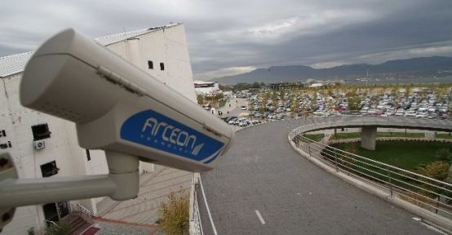
Literatürdeki Çalışmalar
Bu çalışmada ele alınan temel konular ve hipotezler (1)
“Bir yere ait olumlu rasyonel özellikler o yere olan sadakati olumlu etkiler”
Bu yere gitmek için erişim bilgisi / yardımı almak kolaydır.
Bu yerin özelliklerinin ödenen parayı hak ettiğini düşünüyorum.
Bu yerde güvende hissederim.
Bu yer çevremdeki insanların da gittiği bir yerdir.
Bu yerin belediyesi / yönetimi bana güven veriyor.
Bu yerde bir sıkıntı yaşayacağımı düşünmüyorum.
Bu yer bir geziden beklentilerimi karşılıyor.

Slide 9

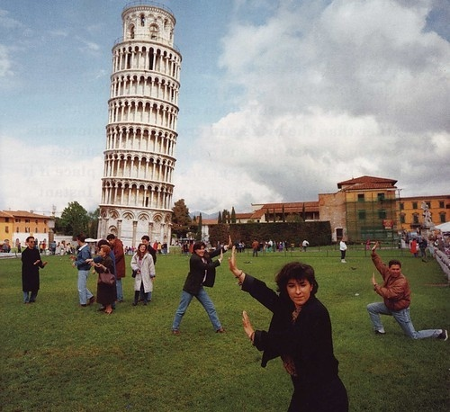
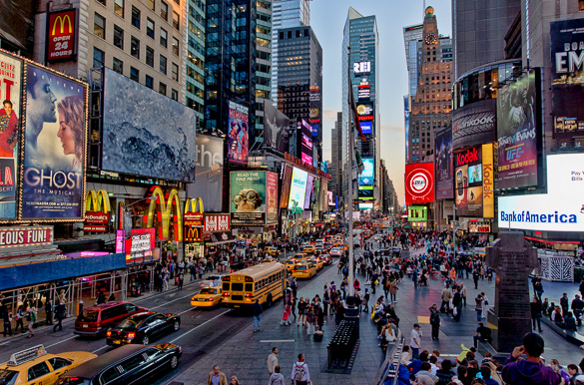
Literatürdeki Çalışmalar
Bu çalışmada ele alınan temel konular ve hipotezler (2)
“Bir yere ait olumlu duygusal özellikler o yere olan sadakati olumlu etkiler”
Buraya özel bir yakınlık hissediyorum.
Bu yerdeki olumlu deneyimlerimle ilgili konuşmaktan keyif alıyorum.
Bu yeri seviyorum.
Bu yer, yapısı ve görünüşü ile bana güzel geliyor.
Buraya gitmenin havalı / prestijli olduğunu düşünüyorum.
Bu yeri düşününce gözümün önüne spesifik bir ikon /
görüntü geliyor.

Slide 10

Literatürdeki Çalışmalar
Bu çalışmada ele alınan temel konular ve hipotezler (3)
Bir yere olan sadakatin indikatörleri
Bu yere bir daha gitmek isterim.
Bu yere fırsat buldukça gitmek isterim.
Aynı özelliklere sahip başka yere gitmektense buraya gitmeyi tercih ederim.
Bu yer ile ilgili insanlara tavsiyelerde bulunuyorum.
Buraya gitmek için fazladan para vermeyi göze alırım.

Slide 11
SUNU PLANI
1.
Araştırma Sorusunun Ortaya Çıkışı
2.
Literatürdeki Çalışmalar
3.
Veri Toplama ve Analizi
4.
Elde Edilen Bulgular ve Tartışma
5.
Sonuçlar
Notes:
11

Slide 12
Veri Toplama ve Analizi
Birinci Aşama: Derinlemesine Mülakatlar
13 katılımcı
Bazıları ilçe, bazıları ise genel bölge hakkında konuştu
siyasi sınırların olmadığı bir “yer markası” kavramı
üç yer mülakatlarda ön plana çıktı: İstanbul, Bodrum, Mardin
Çalışmanın ikinci aşamasında bu doneler sorular haline getirildi
İkinci Aşama: Anketler
Yukarıda açıklanan sorulardan oluşan bir anket
30 kişiye pilot uygulama
294 katılımcı; 226 geçerli anket

Slide 13
Veri Toplama ve Analizi
Örneklem Özellikleri
Alfa Değerleri
Cinsiyet | Kadın | 111
 | Erkek | 115
Yaş | Ortalama | 27
 | Maksimum | 62
 | Minimum | 14
Eğitim | İlköğretim | 5
 | Lise | 27
 | Üniversite | 108
 | YL ve üstü | 66
 | İstanbul | Bodrum | Mardin
Rasyonel Özellikler | 0.771 | 0.824 | 0.849
Duygusal Özellikler | 0.783 | 0.825 | 0.776
Yer Sadakati | 0.740 | 0.797 | 0.755

Slide 14
SUNU PLANI
1.
Araştırma Sorusunun Ortaya Çıkışı
2.
Literatürdeki Çalışmalar
3.
Veri Toplama ve Analizi
4.
Elde Edilen Bulgular ve Tartışma
5.
Sonuçlar
Notes:
14

Slide 15
Bulgular ve Tartışma: Regresyon Sonuçları
 |  | Model Anlamlılık (F değeri) | Ayarlanmış R² | St. Olmayan Katsayılar | St. Edilmiş Katsayılar | Değişken Anlamlılık (t-değeri)
İSTANBUL | Sabit | 0.000 (149.409) | 0.672 | 0.209 |  | 0.382 (0.878)
 | Rasyonel özellikler |  |  | 0.339 | 0.279 | 0.000 (3.861)
 | Duygusal özellikler |  |  | 0.635 | 0.591 | 0.000 (8.176)
BODRUM | Sabit | 0.000 (66.999) | 0.524 | -0.767 |  | 0.037 (-2.102)
 | Rasyonel özellikler |  |  | 0.625 | 0.398 | 0.000 (4.396)
 | Duygusal özellikler |  |  | 0.455 | 0.349 | 0.000 (3.852)
MARDİN | Sabit | 0.000 (69.077) | 0.488 | -0.444 |  | 0.095 (-1.679)
 | Rasyonel özellikler
 |  |  |  | 0.445 | 0.324 | 0.001 (3.524)
 | Duygusal özellikler
 |  |  |  | 0.527 | 0.425 | 0.000 (4.627)
Bağımlı Değişken: Yer Sadakati

Slide 16
Bulgular ve Tartışma: Şehirler Arasındaki Farklar
 | Ortalama Farkı | p-Değeri (t-değeri)
Rasyonel Özellikler
İstanbul - Mardin | 1.08 | 0.000 (12.271)
İstanbul - Bodrum | 0.15 | 0.031 (2.184)
Mardin - Bodrum | -0.94 | 0.000 (-9.624)
Duygusal Özellikler
İstanbul - Mardin | 0.93 | 0.000 (9.394)
İstanbul - Bodrum | 0.39 | 0.000 (4.753)
Mardin - Bodrum | -0.55 | 0.000 (-4.620)
Yer Sadakati
İstanbul - Mardin | 1.66 | 0.000 (13.781)
İstanbul - Bodrum | 0.89 | 0.000 (9.114)
Mardin - Bodrum | -0.79 | 0.000 (-5.701)

Slide 17
Bulgular ve Tartışma: İstanbul için Kümeleme
 | % 38.9 | % 25.0 | % 20.4 | % 15.7
Cinsiyet | Kadın (%100) | Erkek (%100) | Erkek (%100) | Kadın (%52.9)
Eğitim | Üniversite (%50) | Üniversite (%100) | Yüksek Lisans (%77.3) | Lise (%52.9)
Duygusal Özellikler | 4.42 | 4.17 | 4.55 | 2.83
Sadakat | 4.40 | 4.12 | 4.45 | 3.00
Yaş | 24.93 | 23.48 | 24.64 | 36.47
Rasyonel Özellikler | 3.94 | 3.96 | 4.06 | 2.95
Gelir | 1703 | 1092 | 2256 | 1946

Slide 18
Bulgular ve Tartışma: Bodrum için Kümeleme
 | %41.5 | %33.0 | %25.5
Cinsiyet | Kadın (%100) | Erkek (%85.7) | Erkek (%100)
Eğitim | Üniversite (%47.7) | Y. lisans (%54.3) | Üniversite (%100)
Gelir | 1659 | 2248 | 1093
Rasyonel Özellikler | 3.80 | 3.42 | 3.94
Yaş | 25.39 | 29.20 | 23.48
Sadakat | 3.23 | 3.06 | 3.45
Duygusal Özellikler | 3.82 | 3.58 | 3.81

Slide 19
Bulgular ve Tartışma: Mardin için Kümeleme
 | %44.3 | %39.6 | %16.0
Cinsiyet | Erkek (%100) | Kadın (%100) | Erkek (%58.8)
Eğitim | Üniversite (%59.6) | Üniversite (%50.0) | Lise (%70.6)
Gelir | 1971 | 1738 | 913
Yaş | 25.49 | 25.10 | 30.59
Duygusal Özellikler | 3.10 | 3.53 | 3.47
Rasyonel Özellikler | 2.71 | 3.01 | 2.55
Sadakat | 2.42 | 2.80 | 2.73

Slide 20
SUNU PLANI
1.
Araştırma Sorusunun Ortaya Çıkışı
2.
Literatürdeki Çalışmalar
3.
Veri Toplama ve Analizi
4.
Elde Edilen Bulgular ve Tartışma
5.
Sonuçlar
Notes:
20

Slide 21
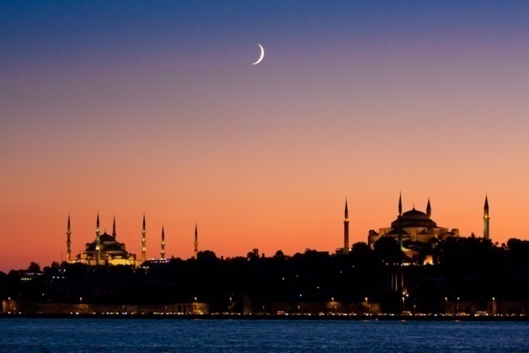
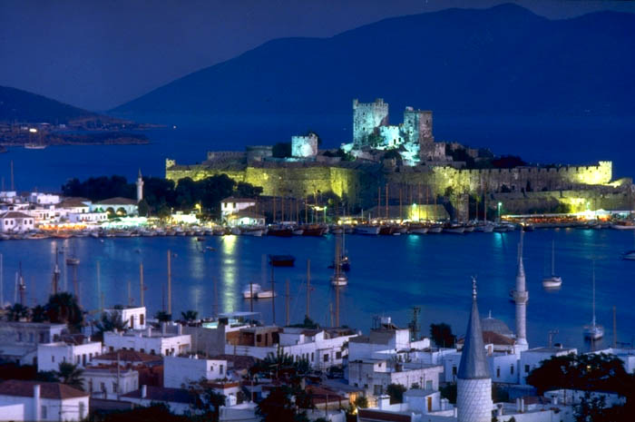
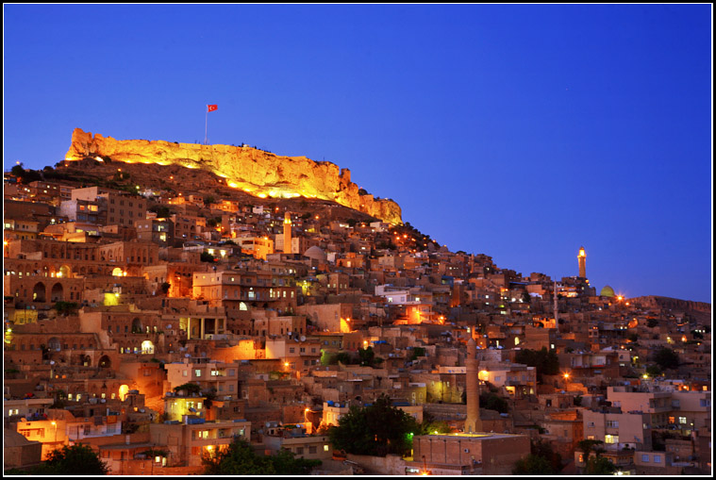
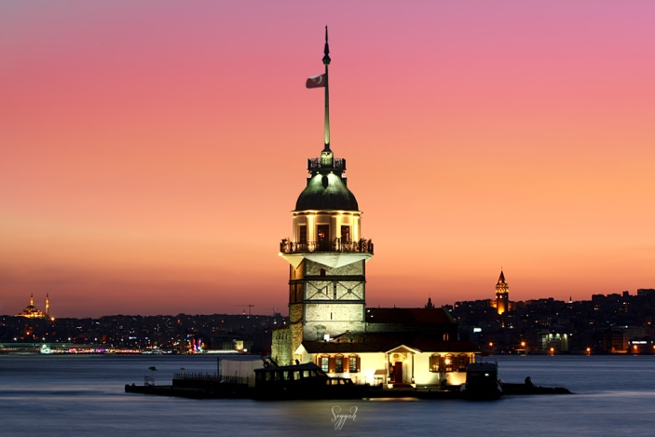
Sonuçlar
Mal ve hizmet kategorileri için geçerli olan “marka” ve “sadakat” kavramları yerler için de geçerlidir
Rasyonel ve duygusal özellikler, bir yere olan sadakatin büyük bir kısmını açıklamaktadır
Duygusal faktörler sadakati genellikle daha iyi açıklamaktadır
Her şehirde bu sebep-sonuç ilişkisi anlamlı bulunsa da şehirlerin kendilerine ait ortalamaları farklı olabilir
Cinsiyet ve eğitim, her şehir için kümeleri birbirinden ayıran en önemli özellikler olarak bulunmuştur

Slide 22
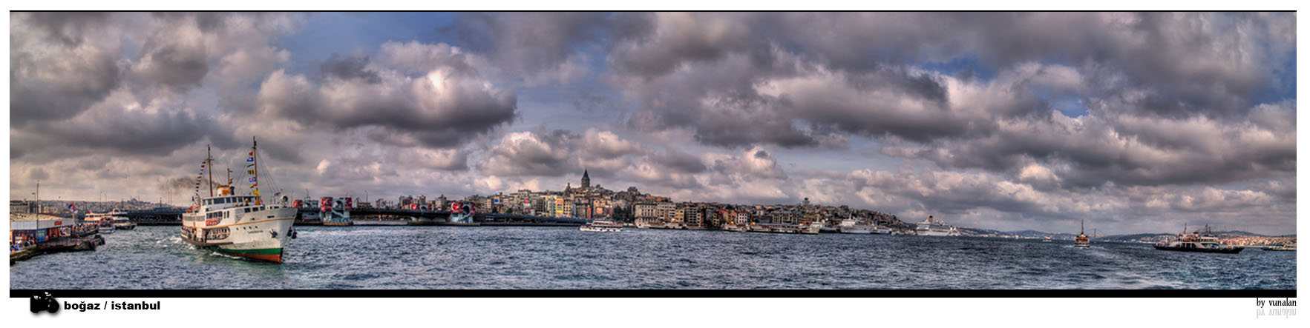
Eksiklikler ve Gelecek Çalışmalar
Evrensel bir konu olan yer sadakatine ilişkin bu çalışma, sadece Türkiye’de seçilen şehirlere uygulanmıştır
“Denek-içi” tasarım kullanılması uygun olmayabilir
Katılımcı özelliklerinin biraz daha geniş tutulması uygun olabilir
Soru sayısı artırılabilir
Gelecek çalışmalar kişi ve yer sayısını daha geniş tutabilir
Güvenirlik yüksek çıkmış olsa da, yapısal geçerlilik daha derinlemesine ele alınabilir

Slide 23
Teşekkürler

